Slide 1
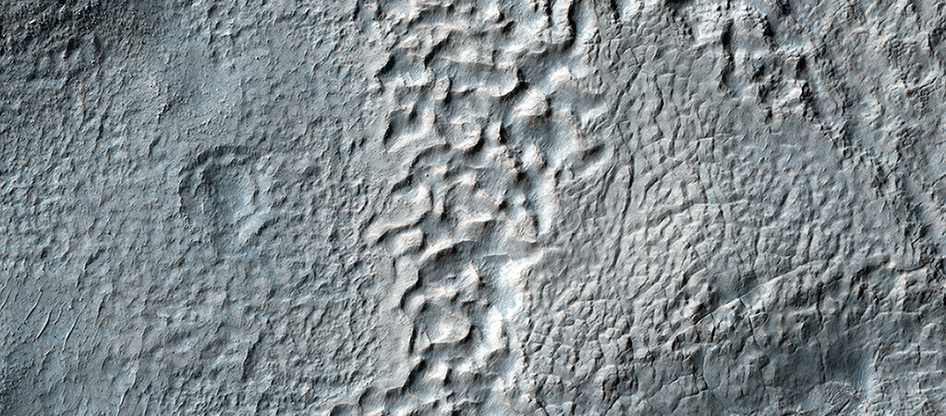

Terrain recouvert aux latitudes moyennes du sud
Les latitudes moyennes de Mars, sont recouverts de dépôts riches en glace, plus ou moins dégradés. On pense que ce manteau s’est déposé sous forme de glace à des périodes où l’inclinaison de l’axe de rotation de Mars (autrement dit son obliquité), était beaucoup plus grande, ce qui s’est produit pour la dernière fois il y a environ dix millions d’années.
uahirise.org/fr/ESP_037474_1380

